Slide 1

بسم الله الرحمن الرحیم
برنامه نویسی دستگاه های سیار
علیرضا سازگار

Slide 2
راه های ارتباطی
تلگرام :@alireza_sazegar
ایمیل:Alireza.sazegar@mail.um.ac.ir

Slide 3
ارزشیابی
بارم | نوع
2 | پژوهش
3 | پروژه
5 | میانترم
10 | پایان ترم
1-حضور و غیاب در صورت عدم غیبت 1 نمره مازاد دارد.

Slide 4
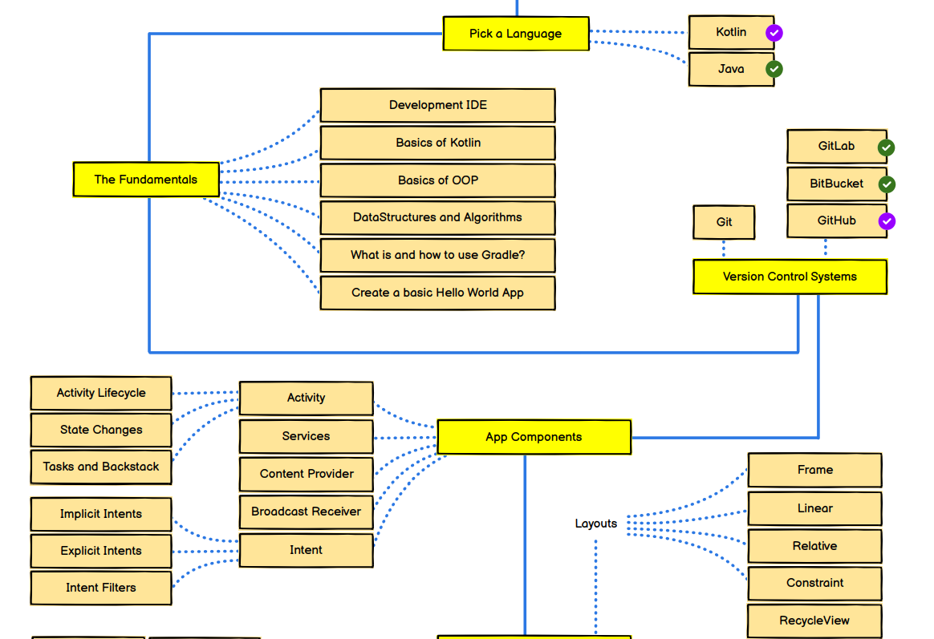
طرح درس

Slide 5
منابع
D. Griffiths, D. Griffiths, Head First Android Development: A Brain-Friendly Guide, 1st Edition, O’Reilly, 2015.
Z. Mednieks, L. Dornin, Programming Android: Java Programming for the New Generation of Mobile Devices, O’Reilly, 2012.
M. L. Murphy, The Busy Coder's Guide to Advanced Android Development, 8 th Edition. ISBN: 978-0- 9816780-0-9.
J. Iversen, M Eierman, Learning Mobile App Development, Addison-Wesley, 2011.
Online resources: a. Android developer center, developer.android.com b. Google I/O 2017, https://events.google.com/io/ c. Android Developer Tools, http://developer.android.com/tools

